Slide 1
자료 구조 설계
Sep.10th.2018
20141049 김현수

Slide 2
목차
목적
해결 방법
방법 1
방법 2

Slide 3
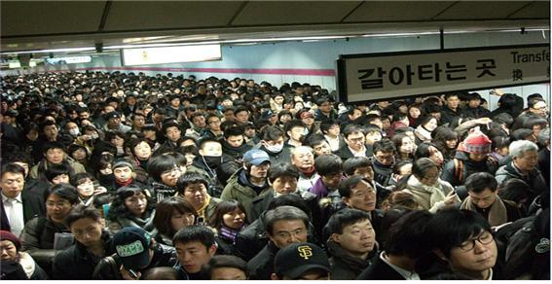
배경

Slide 4
배경
특정 시간에 몰리는 사람

Slide 5
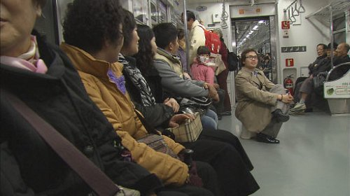
필요성

Slide 6
필요성
피로, 불쾌감, 스트레스…

Slide 7
목적
지하철에서 앉아가고 싶다.
어느 시간에 타야 앉을 수 있을까?
어떤 시간대가 해당 노선이 사람이 적을까?
어떤 시간, 어떤 지역에 사람이 몰릴까?

Slide 8
해결 방법 – 1
Input. 지역별 유동 인구
시간별 지하철역 인근 유동인구에 따른 지하철역 시간별 이용 인구 예측
지하철역 시간별 이용 인구(Weight)의 합에 따른 지하철의 혼잡도 예측
해당 시간 혼잡도가 적은 경로 파악

Slide 9
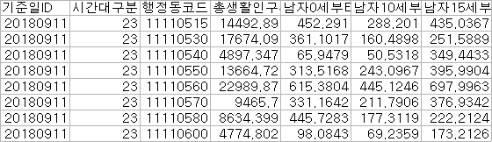
해결 방법 – 1
시간별 행정동코드의 생활인구 데이터

Slide 10
해결 방법 – 1
예시

Slide 11




해결 방법 – 1
A → B
A
B Sum of edge: 4
A
B Sum of edge: 24
각 역(노드)의 인접 지역 유동인구(Weight)는 전철 내 자리를 예측할 수 없다.

Slide 12
해결 방법 – 1
A → B
A
B Sum of edge: 4
A
B Sum of edge: 24
각 역(노드)의 인접 지역 유동인구(Weight)는 전철 내 자리를 예측할 수 없다.

Slide 13
해결 방법 –2
Input. 지하철 역 승하차 인원수
실제 시간별 지하철 이용 인원수 이용
역과 역 사이 시간, 구간별 지하철 인원수 예측
해당 시간 혼잡도가 적은 경로 파악

Slide 14
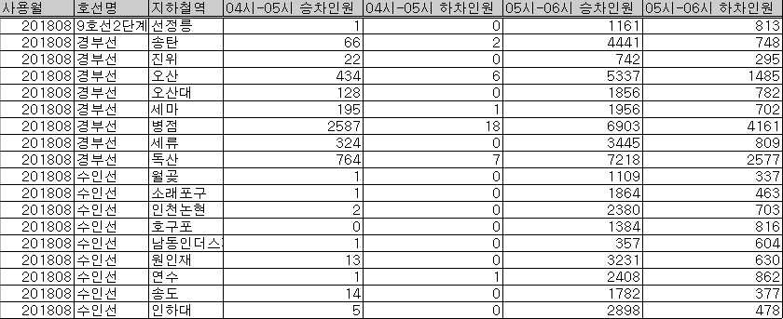
해결 방법 –2
시간별 각 지하철역 승하차 인원 공공데이터

Slide 15
해결 방법 – 2
A → B
A
B Sum of edge: 36
A
B Sum of edge: 28
각 지하철역 승하차 인원을 이용 역과 역 사이 혼잡도 예측

Slide 16
해결 방법 – 1
Dynamic Graph의 요소
Node: 동일 노선 인접한 역 사이 구간, 동일 역 환승 구간
Edge: 지하철 역 일대 유동인구(Weight)

Slide 17
해결 방법 – 2
Dynamic Graph의 요소
Node: 지하철 역, Edge의 혼잡도를 구하기 위한 승하차 인원수
Edge: 역과 역 사이 지하철 혼잡도(Weight)

Slide 18
해결 방법 – 2
Z
X’
Y’
Weight (구간별 혼잡도)
1개 노선 (환승 구역 고려 X)
X
Y
Z’
(X-Y) + (Y’-X’) = Z’
(Y-X) + (X’-Y’) = Z
승차 인원
A
B
C
D
E
F
A’
B’+A’
A
A+B
하차 인원
A’
B’
C’
D’
E’
F’
A+B+C+D+E+F = A’+B’+C’+D’+E’+F’

Slide 19
해결 방법 – 2
Weight (구간별 혼잡도)
1개 노선 (환승 구역 고려 X)
Z
Weight를 구하기 위한 방법 모색
X’
Y’
X
Y
승차 인원
Z’
X – Y + Y’ – X’ = Z’
Y – X + X’ – Y’ = Z
하차 인원
Y’ – Y = Z’+X’ – X
Y – Y’= Z – X’ + X
혼잡도
A
B
C
D
E
F

Slide 20
문제점
– 환승구간에서의 이동량 예측 불가

Slide 21
추후 계획
목적 변경
서울시 지하철 전체 노선 서울시 지하철 1개 노선
앉아서 갈 수 있는 경로를 알기 위한 구간별 혼잡도 특정 시간에 필요한 배차 간격을 정할 수 있는 노선의 혼잡도 측정

Slide 22
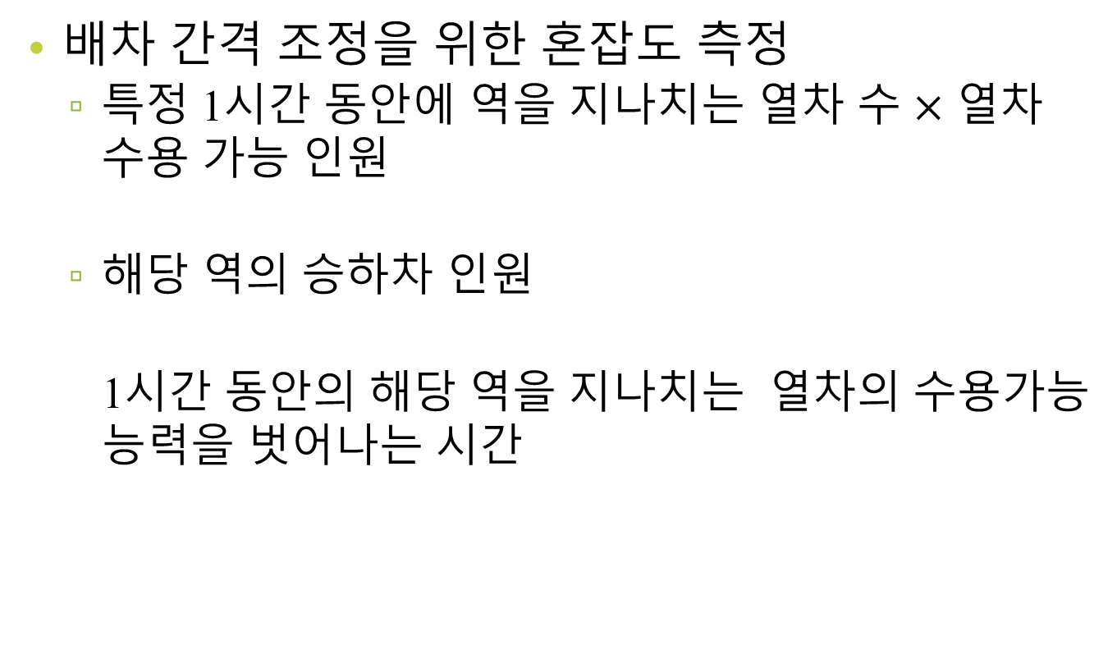
목적 변경
배차 간격 조정을 위한 혼잡도 측정
특정 1시간 동안에 역을 지나치는 열차 수 $×$ 열차 수용 가능 인원
해당 역의 승하차 인원
1시간 동안의 해당 역을 지나치는 열차의 수용가능 능력을 벗어나는 시간

Slide 23
감사합니다

